Slide 1

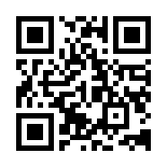
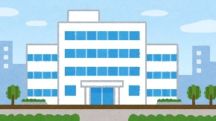
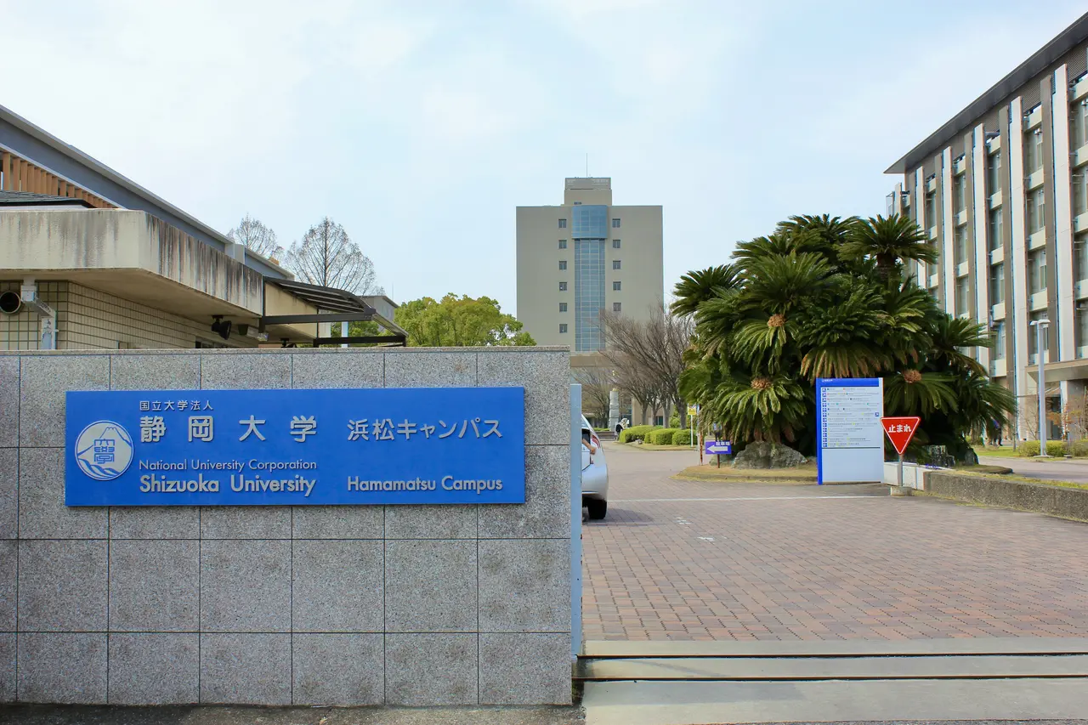


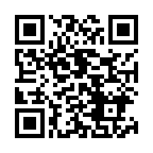
電気・電子・情報関係学会 東海支部連合大会
高校生・高専生・教員 『無料招待』のご案内
２０２６年８月３０日～３１日
静岡大学 浜松キャンパス
交通アクセス
https://www.tokai-rengo.jp/
静岡大学
JR浜松駅
静岡大学 浜松キャンパスまでの
交通費や宿泊費，参加費を補助！
電気に関する「最先端の研究開発」が議論される “学会”に無料で参加してみませんか？
【対象者】
東海地方（愛知県，岐阜県，三重県，長野県，静岡県の富士川以西）の 高等学校 もしくは 高等専門学校 に所属する生徒または教員で，
令和8年度 電気・電子・情報関係学会東海支部連合大会に聴講参加する方
※先着20名（電気学会東海支部 関連委員の高専教員は対象外）
【補助内容】
・参加費：以下の大会参加費を補助します（事前登録された方に限る）。
（電気学会 会員：5,000円，非会員：10,000円，学生：無料）
連合大会への参加申込は以下のHPからご自身で実施してください。
（参加申込ページ：https://www.tokai-rengo.jp）
・交通費：所属する学校の最寄り駅から大会会場（静岡大学浜松キャンパス）
までの公共交通機関の往復交通費を補助します。
・宿泊費：上限１万円まで補助します。宿泊先は各自予約してください。
【申込方法】
右下欄より入手可能な申し込み用紙に必要事項を記入の上，
電気学会東海支部 事務局 宛にメールにて申し込みを
お願いします。（E-mail : ieej-tok@gc4.so-net.ne.jp）
【申込締切】
2026年8月15日(土)まで
申し込み方法の詳細はこちら： https://www.iee.jp/tokai/20260815campaign/
問い合わせ先：電気学会東海支部（ ieej-tok@gc4.so-net.ne.jp ）

